Slide 1
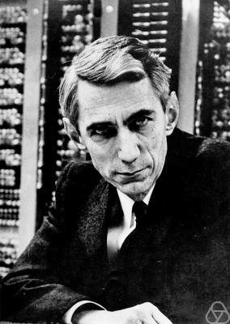
… | 1 | 0 | 1 | 1 | 0 | 1 | 1 | 0 | 0 | 1 | …
… | 1 | 0 | 1 | 1 | 0 | 1 | 1 | 0 | 0 | 1 | …
Claude Shannon
(1916-2001)

